Slide 1

МДОУ Детский сад п.Пробуждение
ПРОЕКТ:
«Чудо- лучок»
Воспитатель:
Рощина Тамара Викторовна

Slide 2

Проект «Чудо-лучок»
Вид проекта: познавательно-исследовательский.
Участники проекта: дети раннего возраста, воспитатели, родители.

Slide 3

ЦЕЛЬ
ЦЕЛЬ
Формировать у детей интерес к исследовательской деятельности по выращиванию культурных растений в комнатных условиях.
Создание условий для познавательного и речевого развития детей

Slide 4
1. Формировать у детей представление о том, что лук – живое растение и ему нужны для роста вода, свет, тепло; что во время развития оно меняется.
2. Развивать творческие способности и коммуникативные навыки.
3. Воспитывать правильное отношение к здоровью, учить поддерживать его весной с помощью витаминов, зеленого лука.
Задачи:

Slide 5
Актуальность
- Данная работа актуальна тем , что выращивание растений и наблюдение за ними - очень увлекательный и познавательный процесс.
-Наблюдение за всеми фазами развития растения от прорастания семечка до появления первых цветов или плодов- волшебство природы в действии.
-Требуется много времени и терпения, прежде чем вырастет полноценное растение.

Slide 6
Проектная идея: создать в группе детского сада «Чудо-лучок» с учетом возрастных особенностей детей.
Участники проекта:
Дети раннего возраста, воспитатели, родители.
Работа с родителями:
- Беседа с родителями «Чудо-лучок».
- Предложить родителям приобрести для проведения проекта - контейнеры, почву, семена.
- Выполнение творческих заданий.

Slide 7
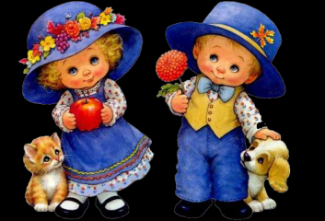
Ожидаемый результат:
-Формирование у детей раннего возраста экологических знаний в процессе познавательно-исследовательской деятельности выращивание растений
- Развитие познавательных и творческих способностей.
-Дети научатся ухаживать за растениями и познакомятся с условиями их содержания, будут учиться подмечать красоту растительного мира.
-У детей сформируются знания о росте растений в комнатных условиях.
- Формирование у детей трудолюбия и бережного отношения к природе.

Slide 8
Этапы работы над проектом
1 этап – подготовительный.
Сбор информации, материалов по теме. Подобрали художественную литературу: поговорки, потешки , стихи, загадки, сказки. рассказы. Разработка цикла наблюдений, занятий.
2 этап - исследовательский.
Дети наблюдали за ростом лука, проводили опыты, беседы. Устанавливали связи: растения - земля, растения - вода, растения - человек. В процессе исследований дети познакомились с художественной литературой об овощах: поговорки, потешки, стихи, загадки, сказки, рассказы. Рассматривали иллюстрации, картины на овощную тематику. Проводились занятия, дидактические игры, подвижные игры.
3 этап – заключительный.
Проанализировали и обобщили результаты, полученные в процессе исследовательской деятельности детей. Провели дидактические игры: «Что растет на огороде», «Проложи дорожку», «Четвёртый лишний»,Чудесный мешочек», «Что сначала, что потом?», «Отгадай по вкусу». Аппликация «Лук». Лепка овощей из пластилина.

Slide 9
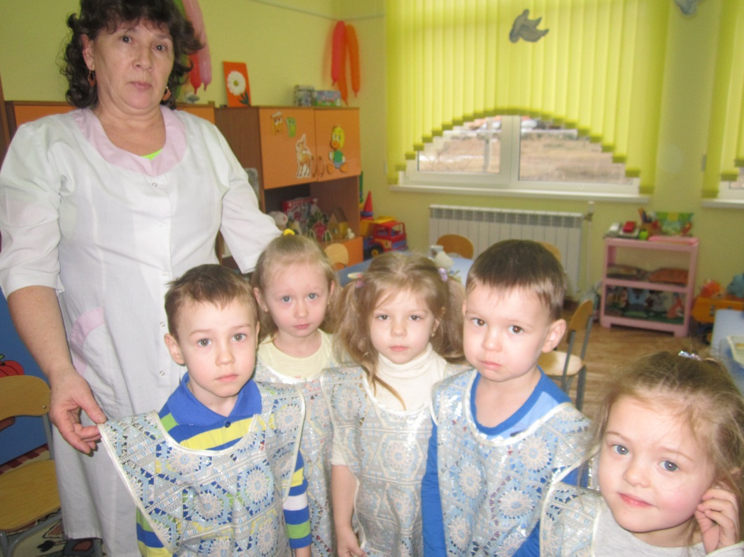
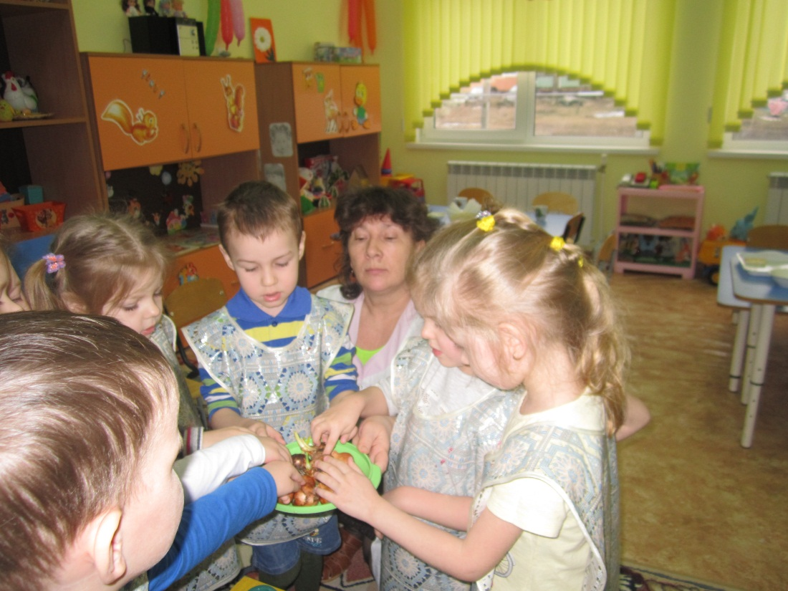
1 ЭТАП – подготовительный

Slide 10
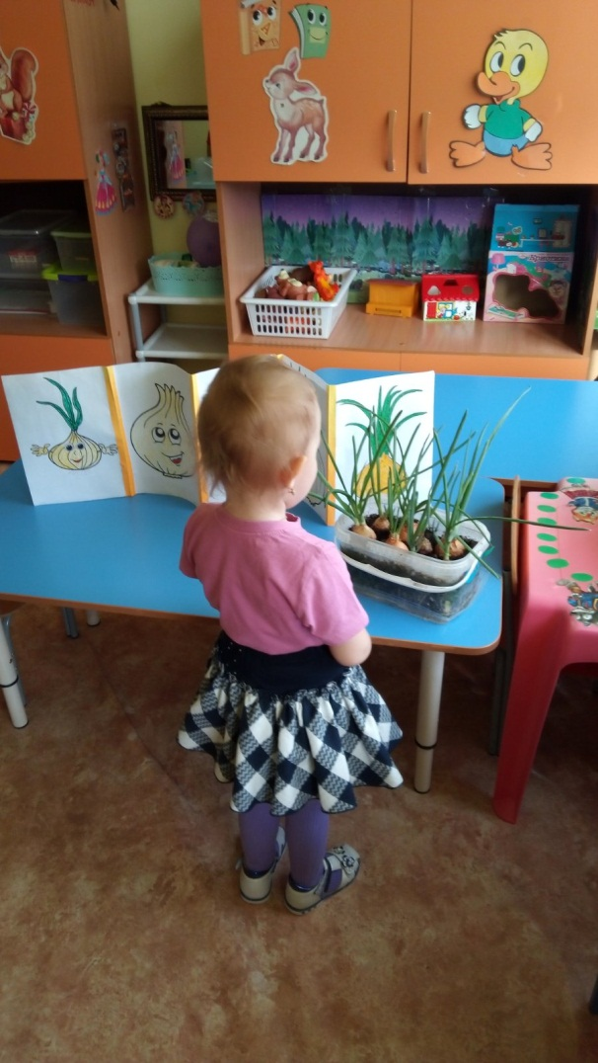
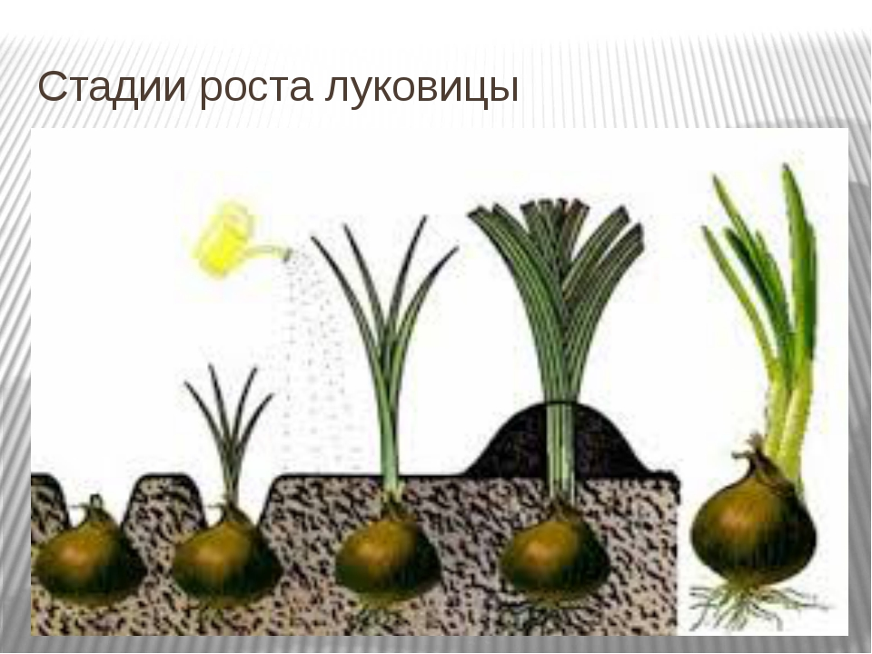
2 ЭТАП – исследовательский .
Дети сажали лук и наблюдали за его ростом, проводили опыты, эксперименты. Устанавливали связи: растения - земля, растения - вода, растения - человек. В процессе исследований дети познакомились с художественной литературой об овощах: поговорки, стихи, сказки, загадки. Рассматривали иллюстрации, картины на овощную тематику. Проводились занятия, дидактические игры, беседы.

Slide 11
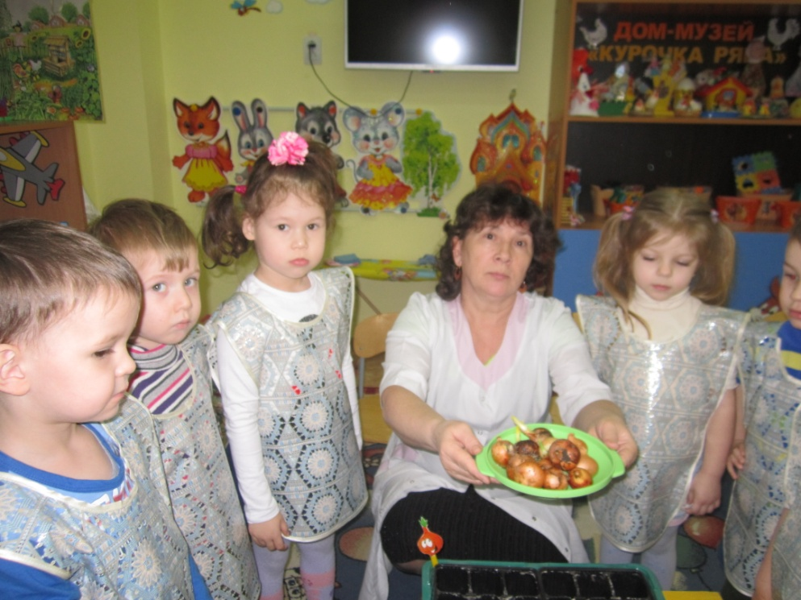
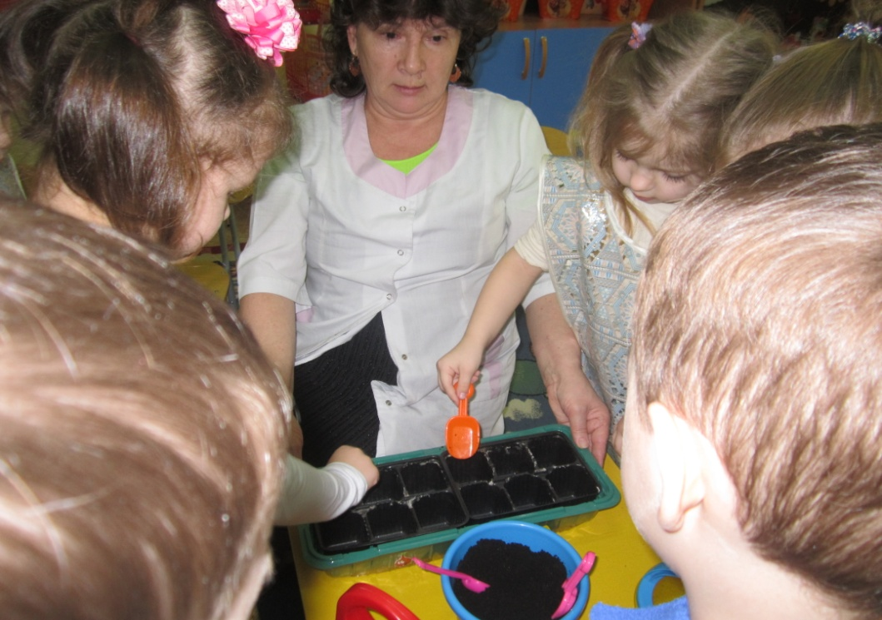
Высадка семян
Мы, ребята, малыши
Любим мы трудиться.
Вот посадим лук –
Будем им гордиться.

Slide 12
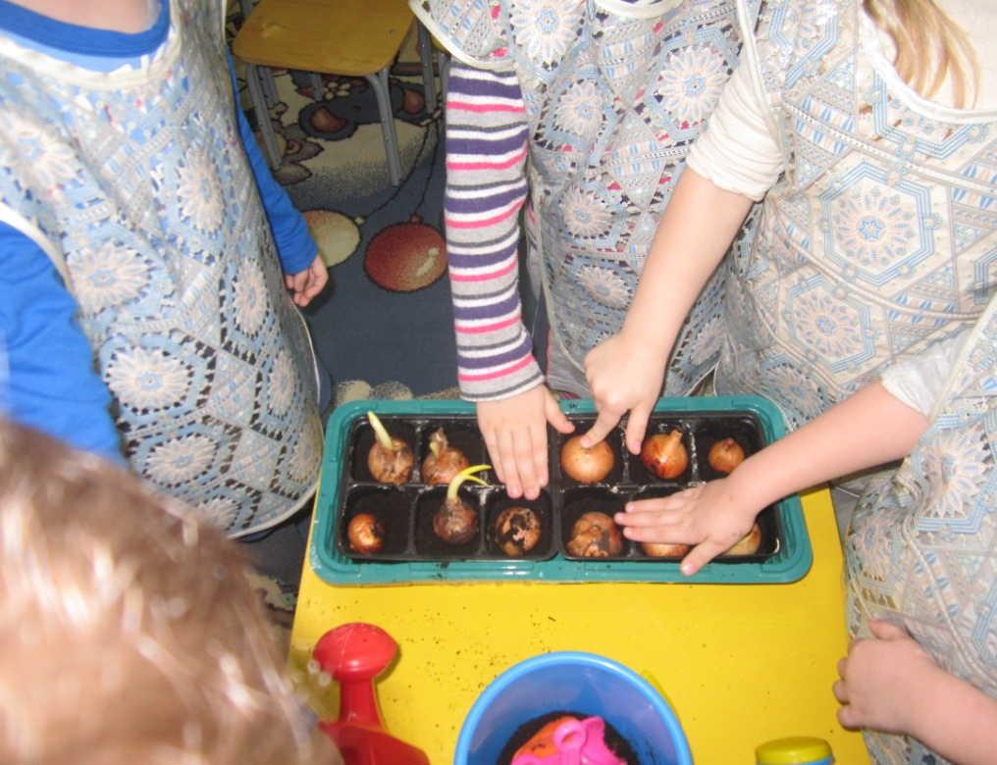
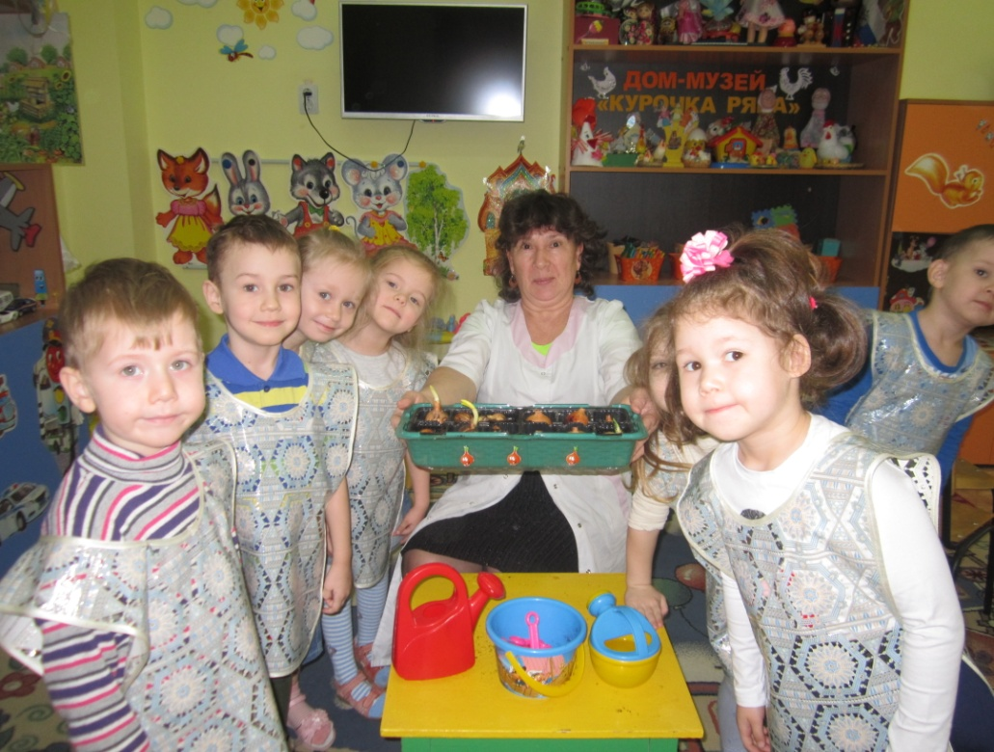
Высадка луковиц
На окошко выставляем
С теплою землёй лоток.
Лук сажаем, поливаем,
Ждем когда взойдет росток!

Slide 13

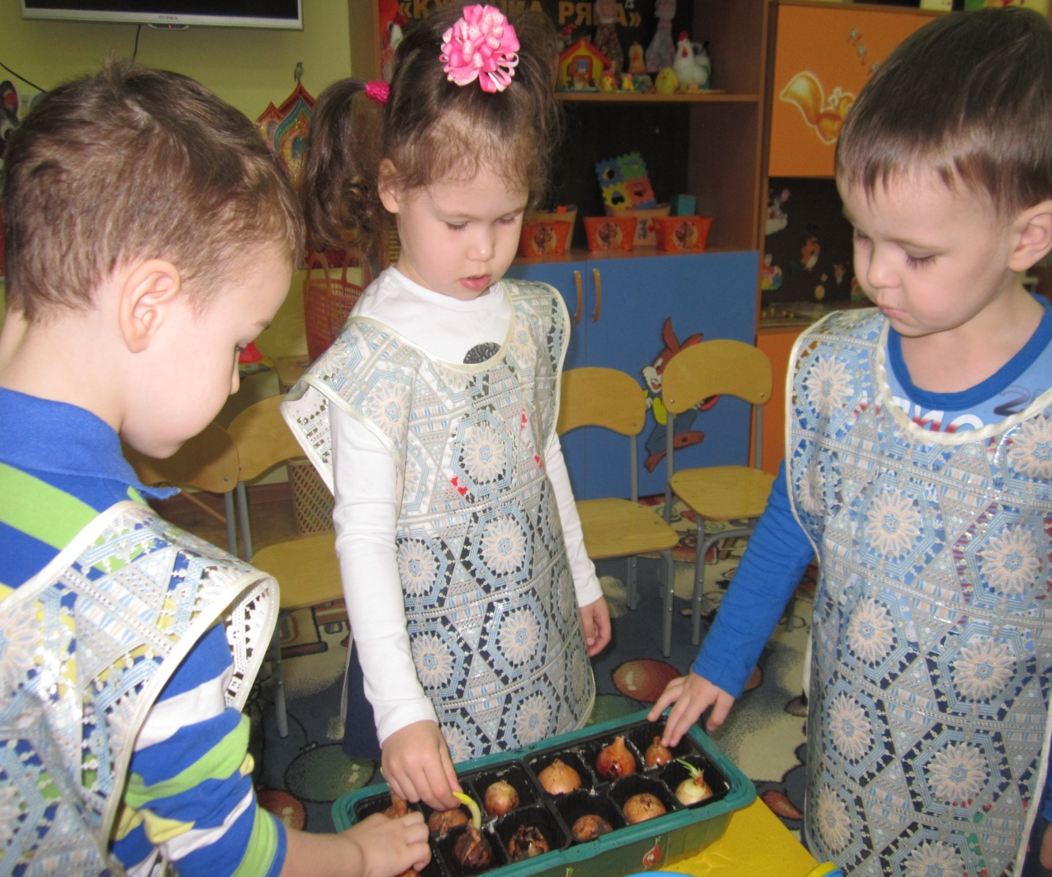
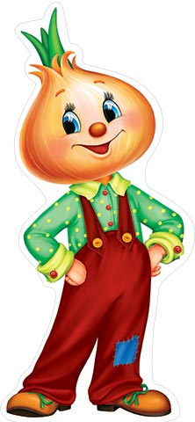
Наблюдение

Slide 14

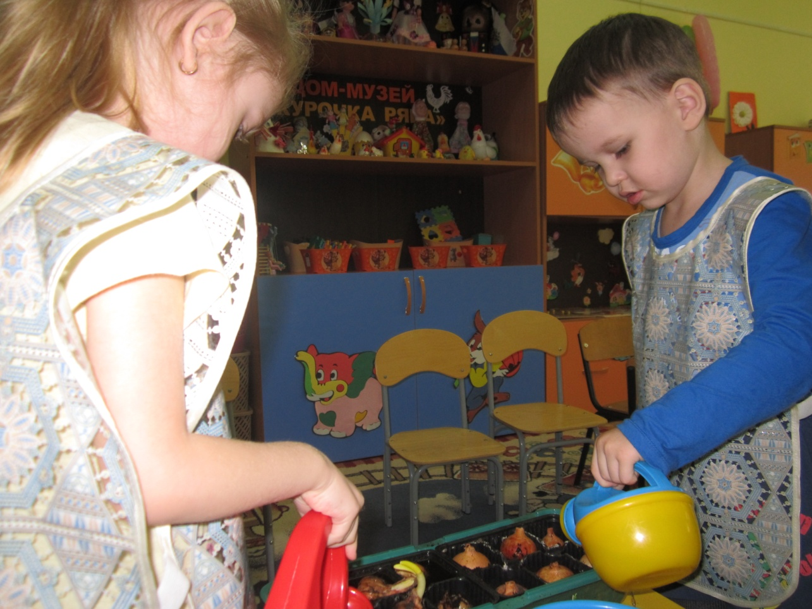
А ребята лейки брали,
Землю дружно поливали.

Slide 15

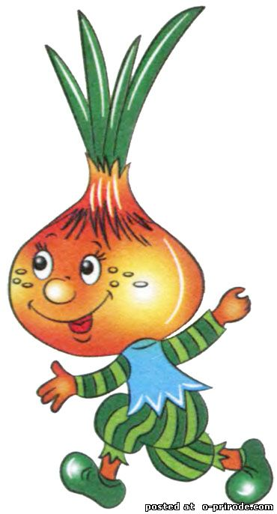
Солнце греет землю,
Прорастает семя.
Луковица золотая
Круглая, литая.

Slide 16
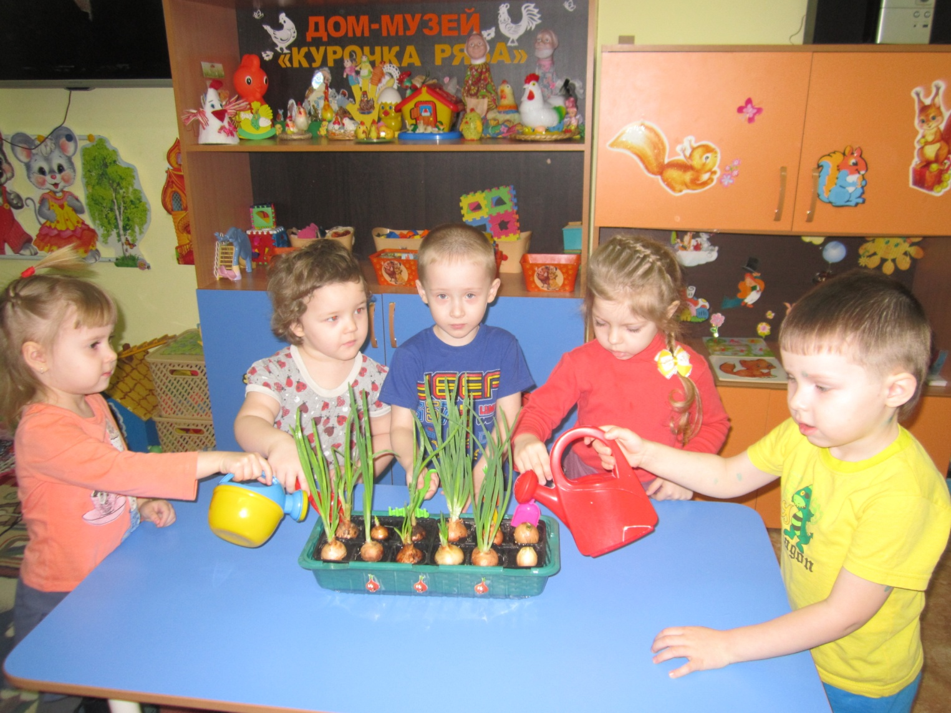
Вот зеленая стрела
К свету, к солнышку взошла.

Slide 17
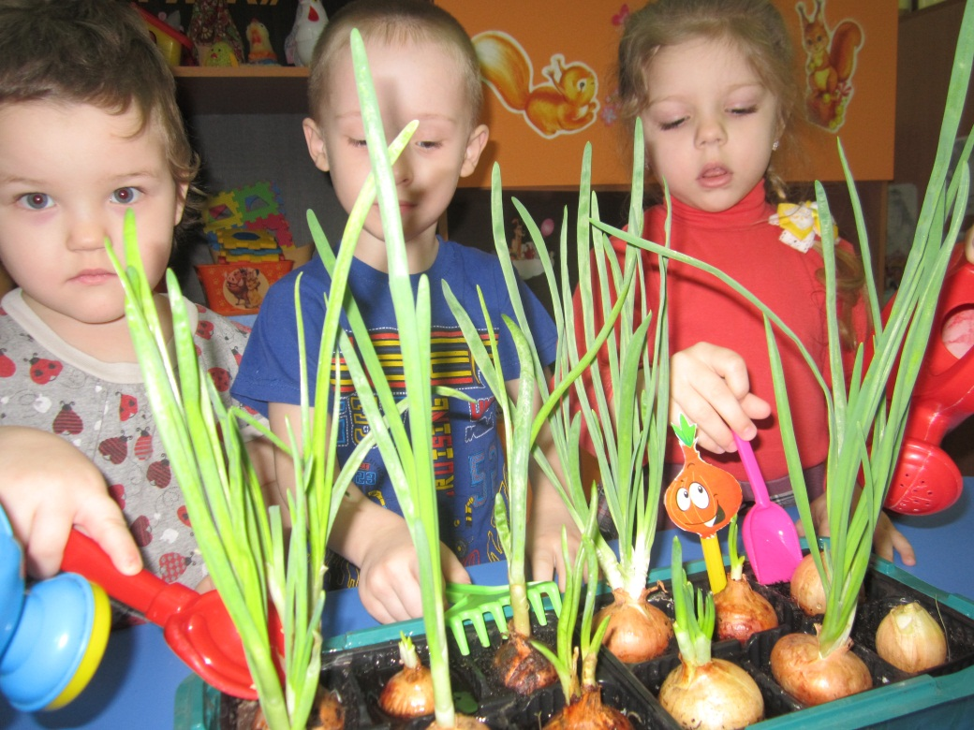
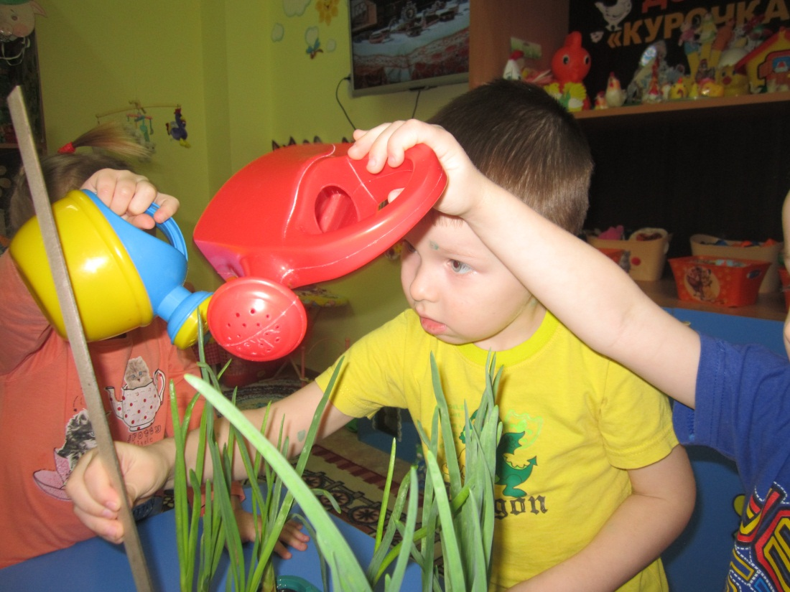

Slide 18
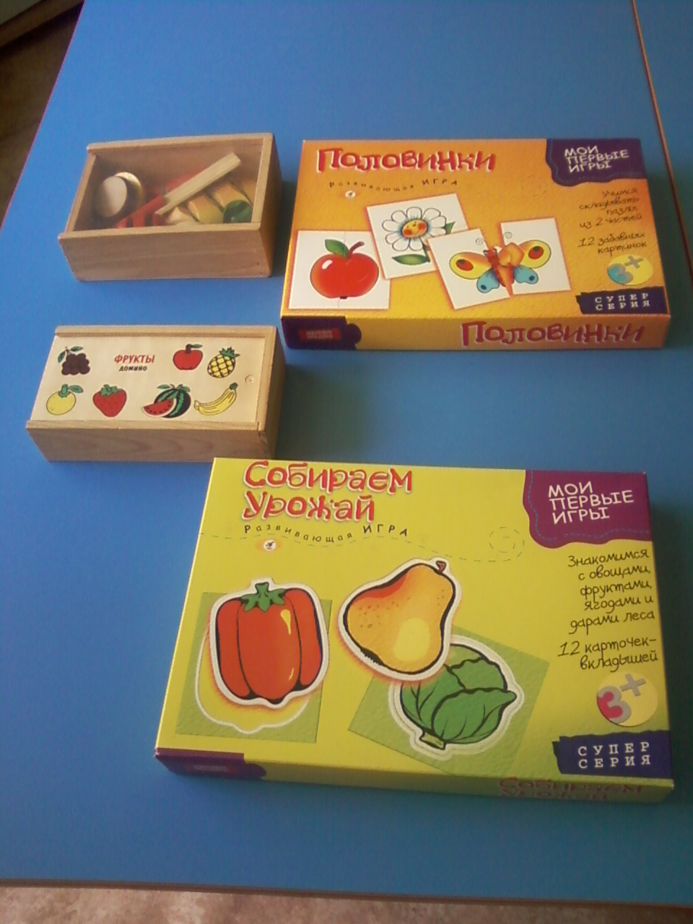
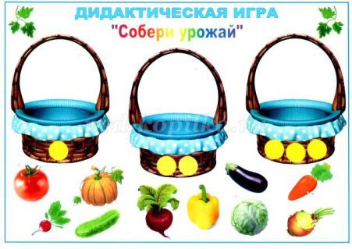
Дидактические игры

Slide 19
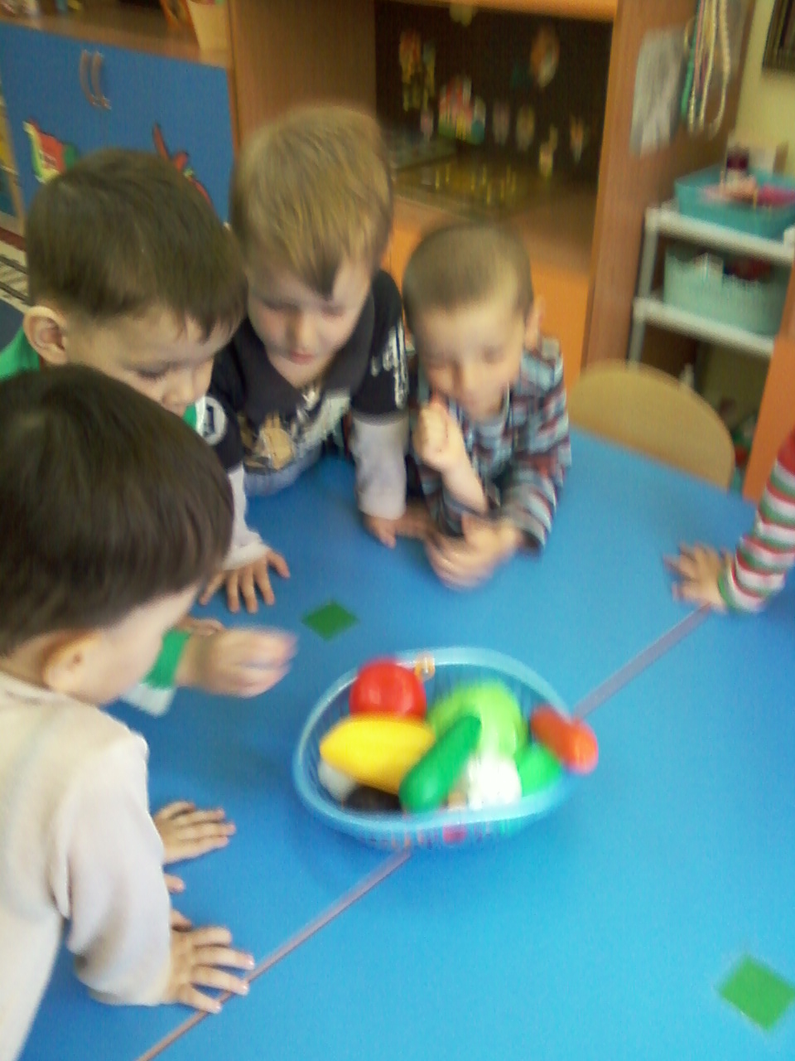

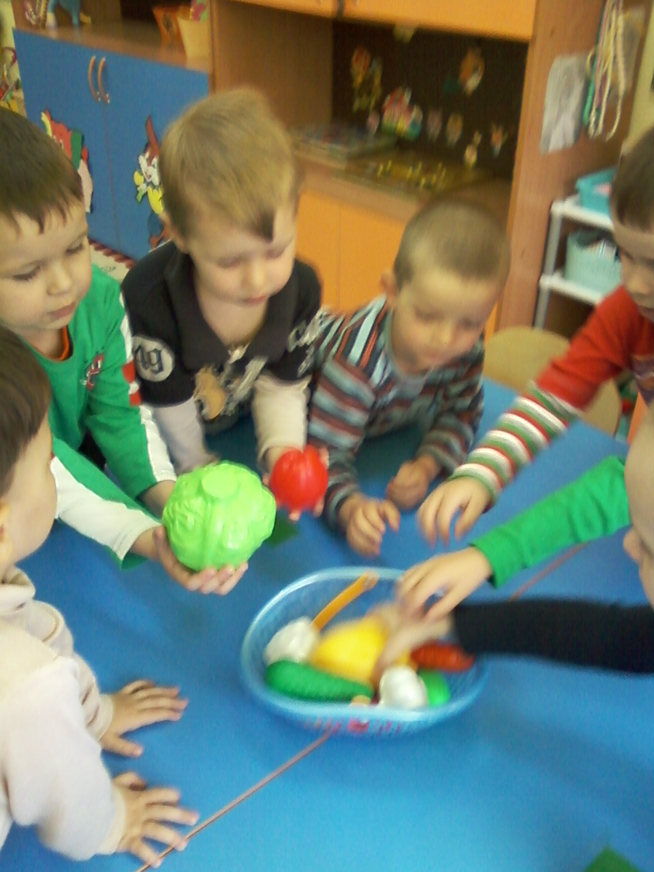

Slide 20
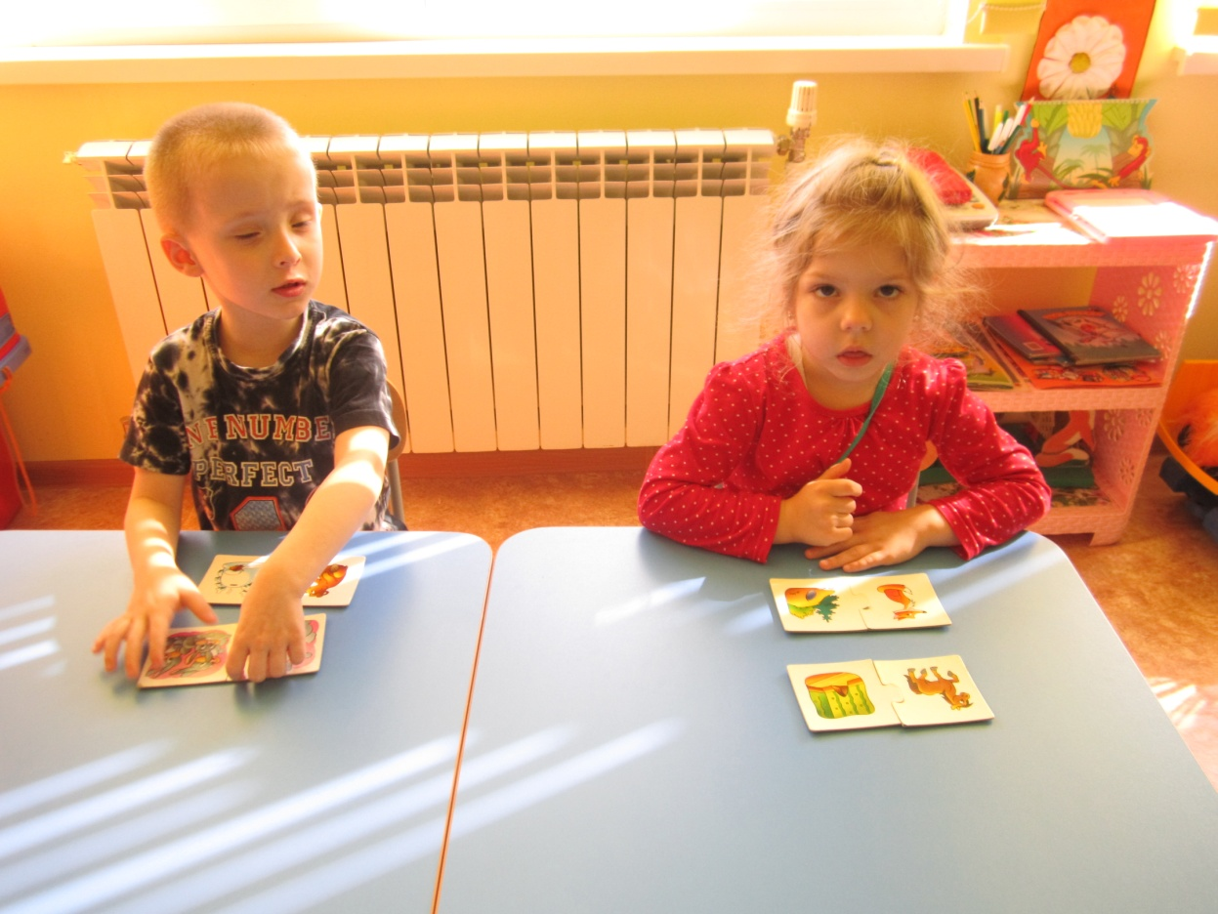
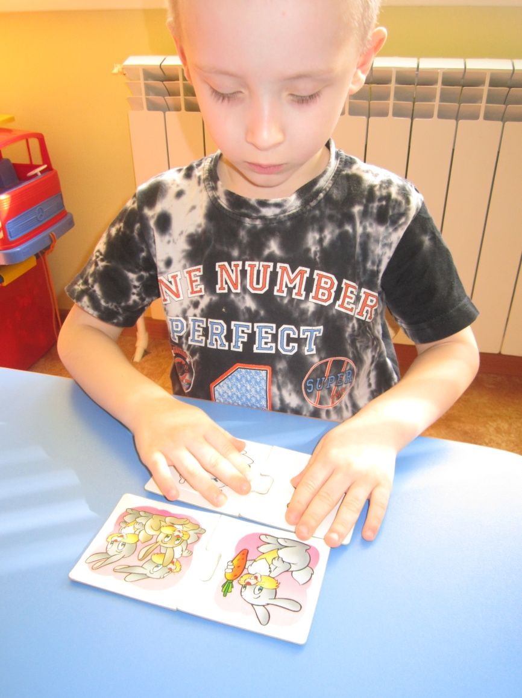

Slide 21
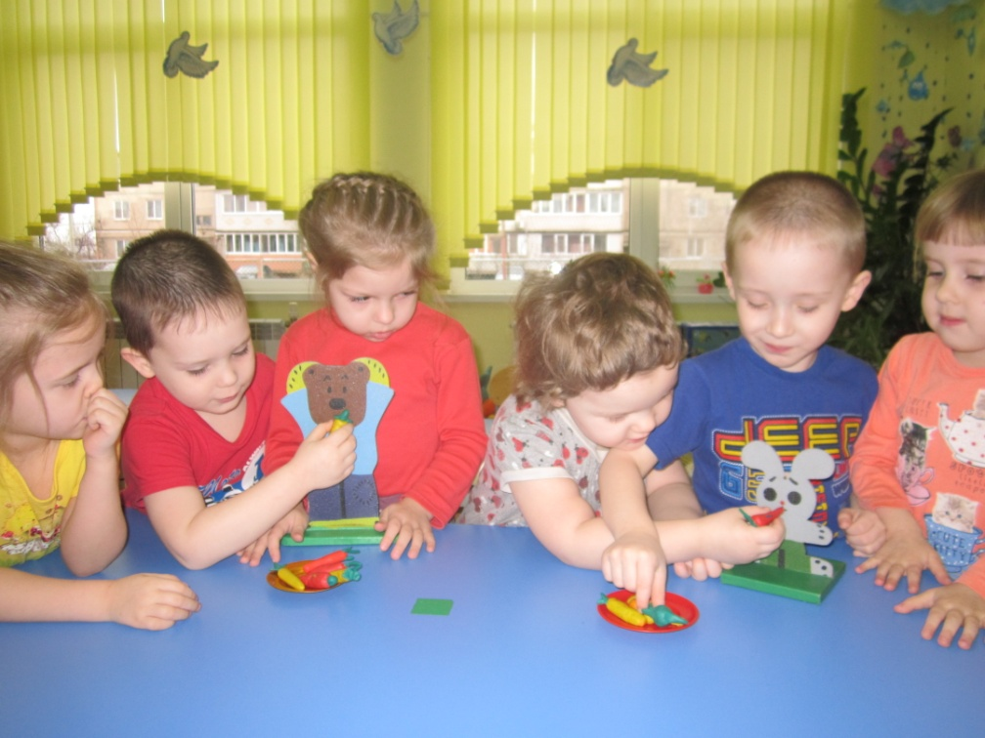
Лепка из пластилина

Slide 22
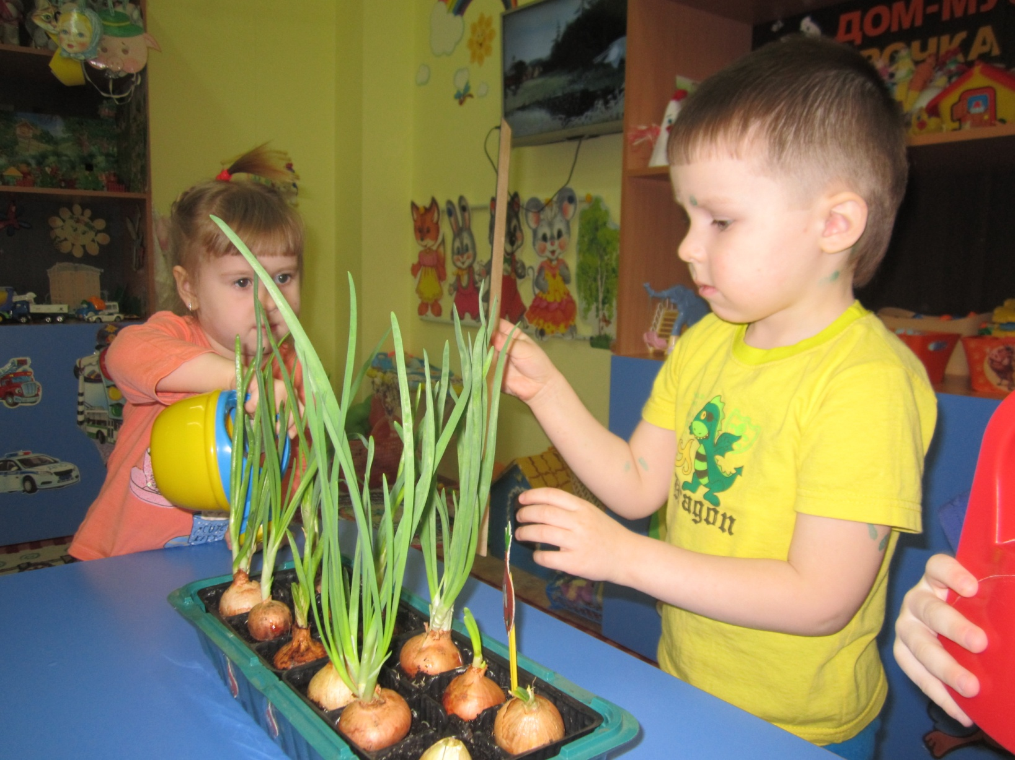
3 ЭТАП – заключительный.
• Проанализировали и обобщили результаты, полученные в процессе исследовательской деятельности детей.

Slide 23
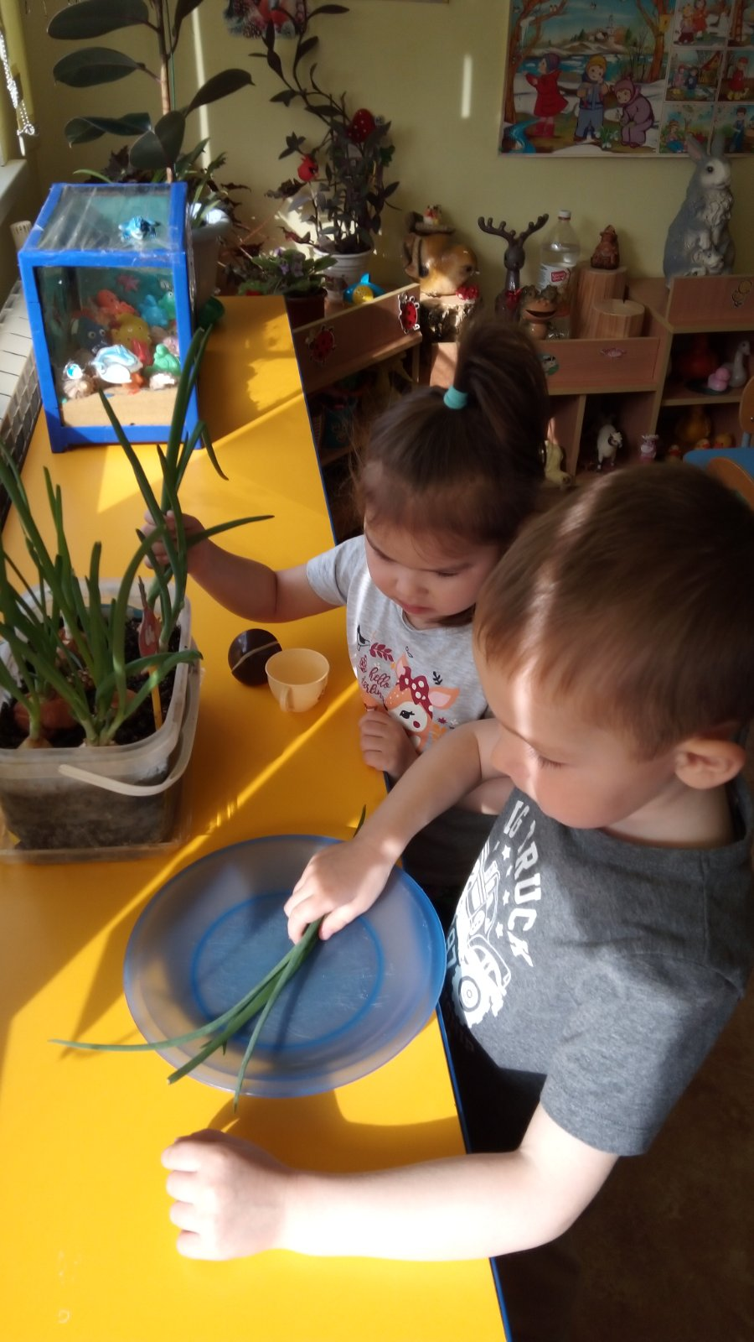
Собираем урожай

Slide 24
РЕЗУЛЬТАТ
Дети научились сажать и ухаживать за луком и познакомились с условиями его содержания, узнали о пользе и красоте зеленого лука.
У детей сформировались знания и представления о росте зеленого лука в комнатных условиях в контейнере с почвой.

Slide 25
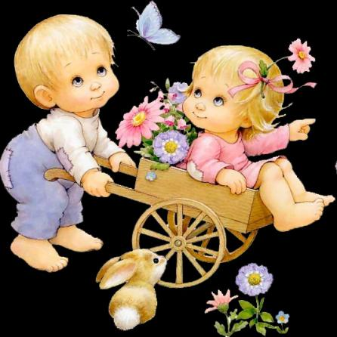
СПАСИБО ЗА
ВНИМАНИЕ!

